Slide 1
Sistemas de Informação Distribuídos
Projecto
Labirinto

Slide 2
Labirinto
Descrição Geral
Está instalado um labirinto composto por salas unidas por corredores. No labirinto circulam marsamis. Existem sensores que detetam quando um marsami entra numa sala (vindo de um corredor) e sai de uma sala (indo para um corredor). Também existe um sensor de ruído que transmite o nível de ruído no momento no labirinto. Para além de sensores que enviam informação, existem atuadores (atuam em função da informação que recebem) que permitem fechar e abrir as portas das salas.
Periodicamente são efetuadas “largadas” de marsamis. Cada marsami é colocado numa sala e, estes, por instinto natural, deslocam-se sempre entre salas até que o cansaço os faça parar (sobre o cansaço ver informação mais adiante) O objetivo do jogo é, no final de uma largada (quando eles estão todos quietos) cada jogador saber quantos ficaram em cada sala. Mas existem dois tipos de marsamis, “odd” e “even”. No final é necessário saber quantos “odd” e quantos “even” ficarem em cada sala.
Cada jogador , ao detetar que num determinado momento, numa sala, o número de “odds” é igual ao número de “evens”, pode acionar um “gatilho”. Se este “gatilho” for acionado antes ou depois que o equilíbrio entre “odds” e “evens” de desfaça, ganha 1 ponto, caso contrário perde meio ponto. Inicialmente todos os jogadores têm 0 pontos. Cada gatilho só pode ser accionado até 3 vezes por sala.
Cada jogador pode recorrer aos atuadores para fechar (ou abrir) uma porta ou, com apenas uma só acção fechar (ou abrir) todas as portas em simultâneo. Note-se que se as portas estiverem todas fechadas os marsamis não se movem. Inicialmente as portas estão todas abertas.
Se o nível de ruído exceder um certo limite, de forma a reduzir o ruído todas as portas são automaticamente fechadas e acaba o “jogo”. O jogador não pode voltar a abrir as portas. O ruído aumenta proporcionalmente ao número de movimentos de marsamis. Se, por exemplo, algumas portas forem fechadas (fazendo diminuir o número de movimentos de ruído), o nível de ruído reduz-se.
Cada corredor une duas salas apenas. Vários corredores podem ir dar a uma mesma sala. O mecanismo que liga a sala ao corredor apenas permite que os marsamis circulem num sentido. Sempre que um marsami “entra” ou “sai” de uma sala é activado um sensor de passagem e não é possível dois marsamis saírem ou entrarem em conjunto (garante-se que uma ativação do sensor é para apenas um marsami).

Slide 3
Labirinto
No início de cada largada os marsamis são distribuídos aleatoriamente por todas as salas. Posteriormente eles deslocam-se aleatoriamente pelos corredores que lhes estão acessíveis. Cada jogador tem o seu próprio labirinto, e no início a planta do labirinto é igual para todos os jogadores. Mas como os jogadores podem abrir e fechar portas, as plantas vão divergindo de jogador para jogador. Sempre que um marsami atravessa uma porta a informação enviada pelo sensor está exemplificada nas seguintes duas mensagens :
“o marsami 40 ´passou através de uma porta que o fez sair da sala 3 e entrar na sala 5”. O Player 10 colocado na mensagem serve para identificar o Jogador/Labirinto. O Status 1 não é gerado pelo sensor , é uma informação adicional colocada na mensagem para indicar que foi uma passagem “sem incidentes”.
Quando a sala de origem é “0” significa que estamos perante a largada inicial do marsami, ou seja, ele foi colocado na sala 3 no início da largada. Se quer a sala de Origem e a de Destino têm o valor 0, isso significa que o marsami está “preso” numa sala (última sala onde entrou), não pode sair (ou porque não tem nenhuma porta por onde sair – Status = 0 – ou por cansaço – Status = 2).
Utilizadores
Existe um administrador da aplicação (não confundir com o administrador da base de dados) que cria e apaga jogadores. Ele terá acesso a formulários próprios HTML/php que executarão procedimentos SQL. Estes formulários não são para implementar. Os jogadores podem fazer a manutenção dos jogos (bd local) também através de formulários HTML/php. A manutenção consiste em criar jogos e, para cada jogo, poder editar os parâmetros que achem relevantes criar na tabela jogo (ou em outras tabelas que decidam criar).
As migrações das leituras dos sensores do MongoDB para o Mysql são feitas automaticamente e em tempo real mas, em caso de falha, o administrador da aplicação terá de ter uma forma de reinicializar o processo de migração (por exemplo, chamar um procedimento SQL ou um programa Java/Python/php).
{Player:10, Marsami:40, RoomOrigin:3, RoomDestiny: 5, Status:1}
{Player:5, Marsami:40, RoomOrigin:0, RoomDestiny: 3, Status:1}
Telemóvel Android
Cada jogador deverá ter a possibilidade de, através de um telemóvel, monitorizar através de um gráfico a evolução do número de marsamis por sala, receber eventuais alertas de perigo de excesso de ruído, e abrir e fechar portas e tentar obter pontos acionando o “gatilho”.

Slide 4














Arquitectura
Movimentomarsamis
Ruído
(j)
ou
Mysql
Atuadores e
gatilhos
PC2
ou
administrador
(j)
(j)
ou
Atuadores apenas na fase testes
Jogador
PC1
Réplica Mongo
PC2
ou
Mysql
(j)
(j)
Alertas
Gráficos
Treinador (jogador)
(lança o software)
Tabelas de
Movimentos e outras
(j)
Estes softwares são quem “joga”, i.e., o jogador (bot)

Slide 5
Labirinto
Requisitos
Formulários HTML
Os formulários para o administrador não são para serem implementados.
Para o jogador apenas é necessário:
Fazer login na bd local
Criar (ou selecionar um de uma lista de jogos seus para alterar) um jogo (tabela jogo e outras eventualmente criadas pelo grupo) e, para esse jogo, editar os valores associados. Quando está a alterar não pode alterar valores de chaves estrangeiras e primárias. Não é suposto editar um jogo quando ele está a decorrer. Todo os outros acessos são feitos diretamente na base de dados (ou diretamente ou SPs, decisão do grupo excepto se SPs obrigatórios).
Botão “Iniciar” para iniciar um jogo (php que chama um executável no computador local.
Diversos
Apenas o jogador pode editar na base de dados a informação (campos) do seu próprio jogo, quer diretamente na BD quer através de SPs (chamados pelo php ou chamados diretamente na bd).
Início e Fim de Jogo
O jogo começa quando o botão “iniciar” é ativado. Para além de poder ser terminado manualmente (abruptamente fechando a janela), termina automaticamente quando todos os movimentos têm o status “2”.
Os dados dos sensores de ruído apenas necessitam ser armazenados enquanto decorre um jogo.
No telemóvel aparece um gráfico que mostra para cada sala quantos marsamis lá estão (odd e even), um gráfico do ruído e botões para os atuadores.

Slide 6
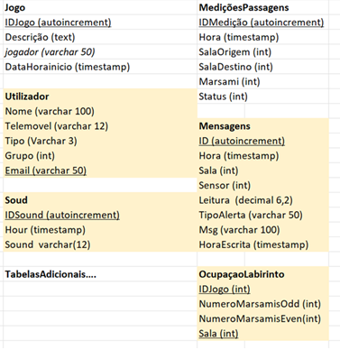
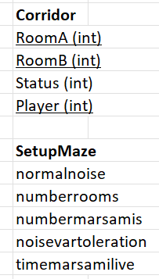
Labirinto
Flexível para quando existirem vários sensores de som (valores válidos 1 e 2)
Hora em que foi feito o insert, não necessariamente igual à hora em que a medição que gerou a mensagem foi registada.
Base de Dados sempre online, pronta a ser consultada
Base de Dados MySql Nuvem
Movimentos possíveis
Base de Dados (PC2) proposta, pode ser alterada pelo grupo, com mais tabelas, novos campos nas tabelas existentes, nomeadamente para guardar mais informação.
As tabelas a amarelo são lidas pelo android, o que for alterado tem de ser alterado nos scripts/android. A tabela Ocupações Labirinto indica no momento quantos marsamis estão em cada sala. Na tabela mensagens todos os campos são opcionais.
Ruído normal
Variação Ruído tolerada (se ultrapassar termina jogo)
Tempo até “cansar” e pararem
Apenas o administrador da aplicação pode escrever nestas tabelas.
Os valores não são alterados a meio de um jogo.

Slide 7
Labirinto
Funcionamento
Nuvem (Mqtt) To Mongo
Mongo To Mysql
Documento de Especificações
Cada grupo elabora um documento de especificações (com base no template fornecido) onde sugere de que forma o outro grupo implemente em termos de:
Estrutura da base de dados MongoDB;
Forma de migrar da base de dados MongoDB para base de dados Mysql. É necessário ter em conta a periodicidade e a forma de evitar que os mesmos documentos sejam exportados duas vezes, forma de lidar com imprevistos (robustez)
Regras para a geração de eventuais alertas (proximidade de som limite, possibilidade de pares=ímpares, etc.), deteção de “outliers” e valores anómalos;
Regras para usar os atuadores e acionar gatilhos para obter pontuação;
Estrutura dos SPs (parâmetros de entrada) e Triggers;
Privilégios de utilizadores na base de dados Mysql.
Implementação
Cada grupo vai implementar apenas uma solução, uma implementação (“best of”) que consiste na melhor solução que o grupo defende (no limite pode ser completamente diferente da que especificou)
Mysql to/from Android
Fazer com que os dados e alertas cheguem ao Android e que os atuadores abram e fechem portas e acionar “gatilhos”

Slide 8
Interagir Servidor
Sensores (receber mensagens)
Iniciar Jogo em que n é o número do grupo (jogador Software)
cloud_server=tcp:// broker.emqx.io :1883
1) Formato para sensores de ruído
mqtt_topic=pisid_mazesound_n (em que n é o numero do jogador)
{Player:11, Hour: "2024-07-04 16:29:21.281898", Sound: 19.0}
C:>mazerun n
O programa devolve as mensagens para o tópico pisid_mazemov_n
C:> mazerun <player:int/playernumber> <outputmsg:int(1 or 2 or 3 or 4> <delay:int/seconds>
Se o servidor mqtt estiver lento podem usar outro, passando-o como argumento junto com o porto. Por exemplo:
C:> game 30 1 1 broker.emqx.io 1883
2) Formato para sensores de Portas
mqtt_topic=pisid_mazemov_n (em que n é o numero do jogador)
{Player:1, Marsami:47, RoomOrigin:4, RoomDestiny: 5, Status:1}
Monitorizar Jogo (em que n é o numero do jogador)
Ver exemplos slide seguinte
Atuadores
Mqtt_topic="pisid_ mazeact "
{Type: Score, Player:1, Room: 2}
{Type: OpenDoor, Player:1, RoomOrigin: 3, RoomDestiny: 2}
{Type: CloseDoor, Player:1, RoomOrigin: 3, RoomDestiny: 2}
{Type: CloseAllDoor, Player:1}
{Type: OpenAllDoor, Player:1}
a) atuadores, pontuação, movimentos
http://194.210.86.10/maze/DashPlayer.php?playerNumber=n
Gráficos
b) Quantos marsamis em cada sala
http://194.210.86.10/maze/roomgraphplayer.php?playerNumber=n
c) Labirinto
http://194.210.86.10/maze/mazegraphplayer.php? playerNumber =n
d) Som
http://194.210.86.10/maze/noise.php?playerNumber=n
BD Nuvem
Database pisid20245
Host: 194.210.86 10 Username/Senha: aluno/aluno
mysql --user=aluno --password=aluno --host 194.210.86.10 maze

Slide 9
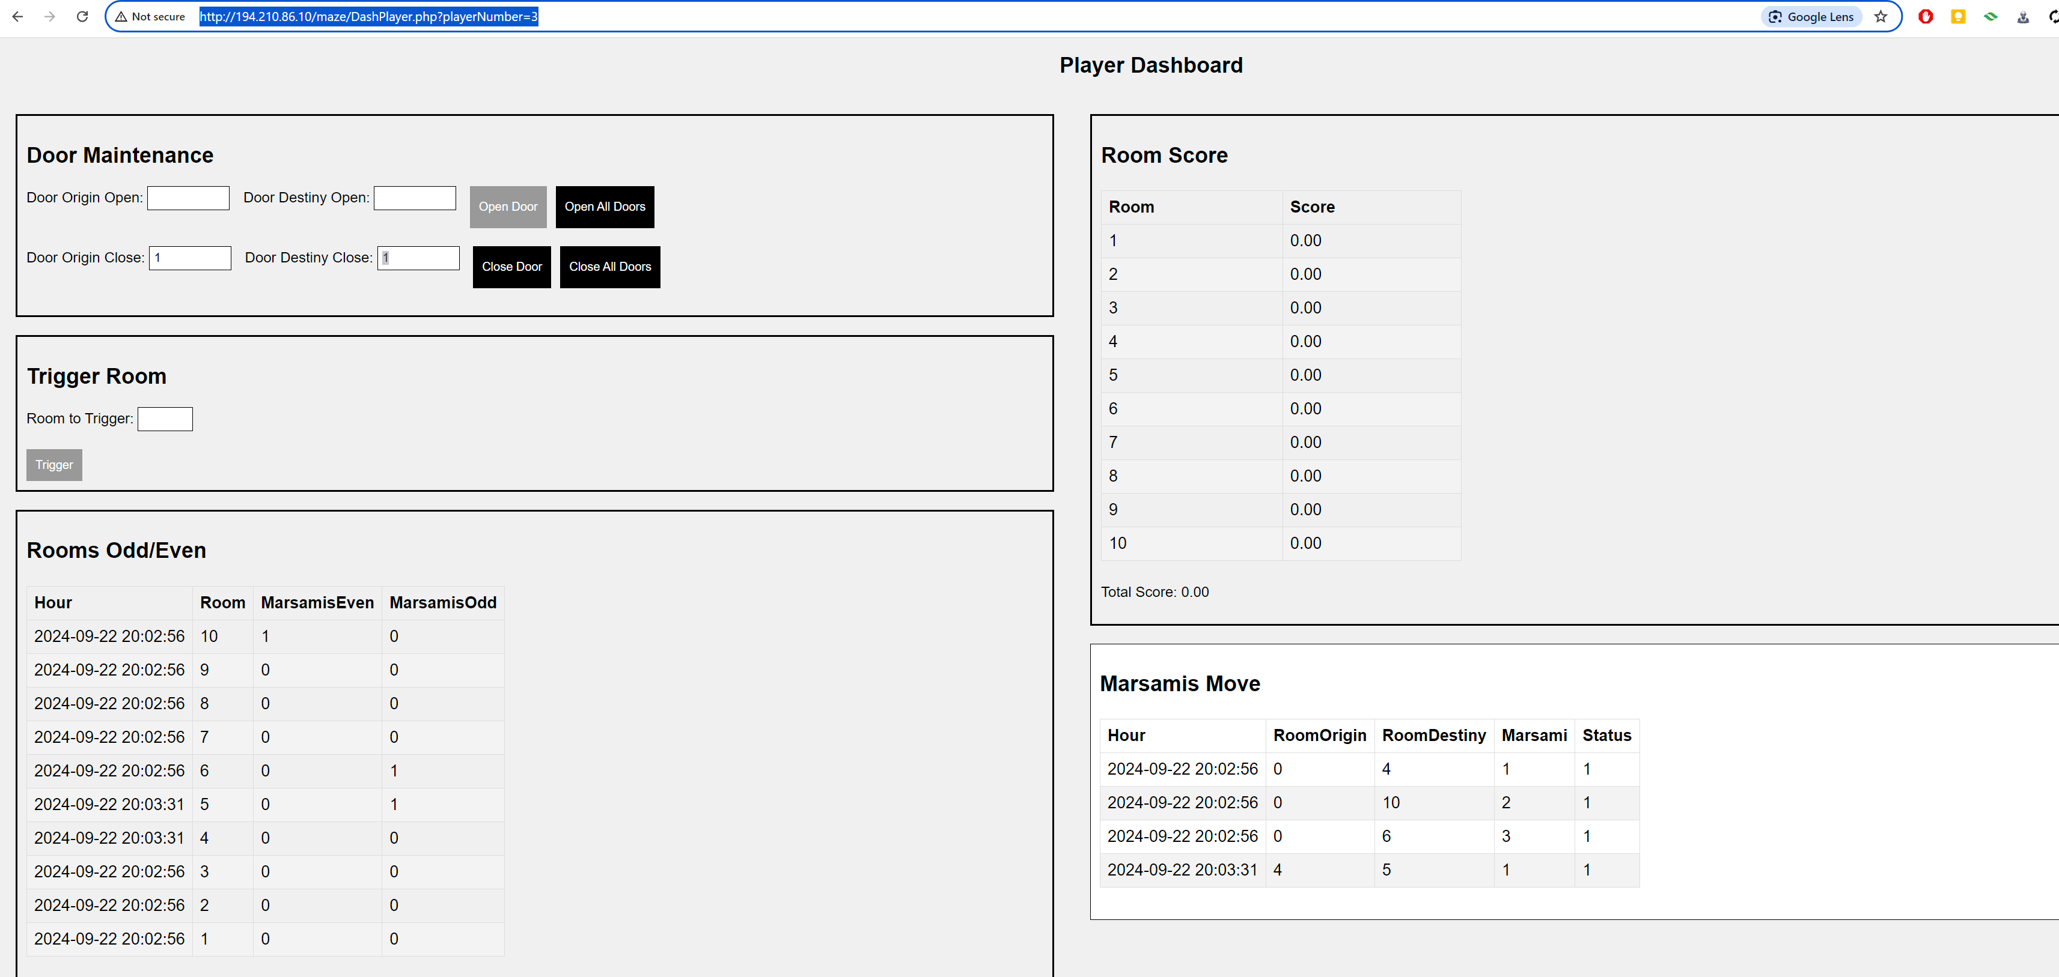
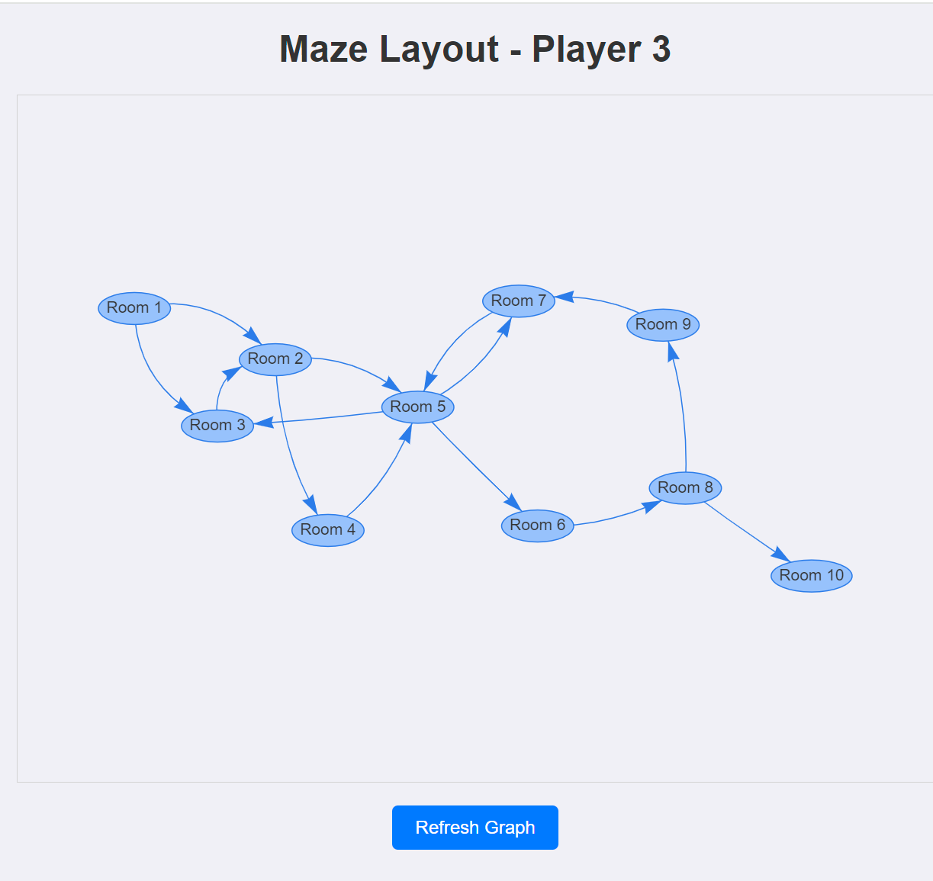
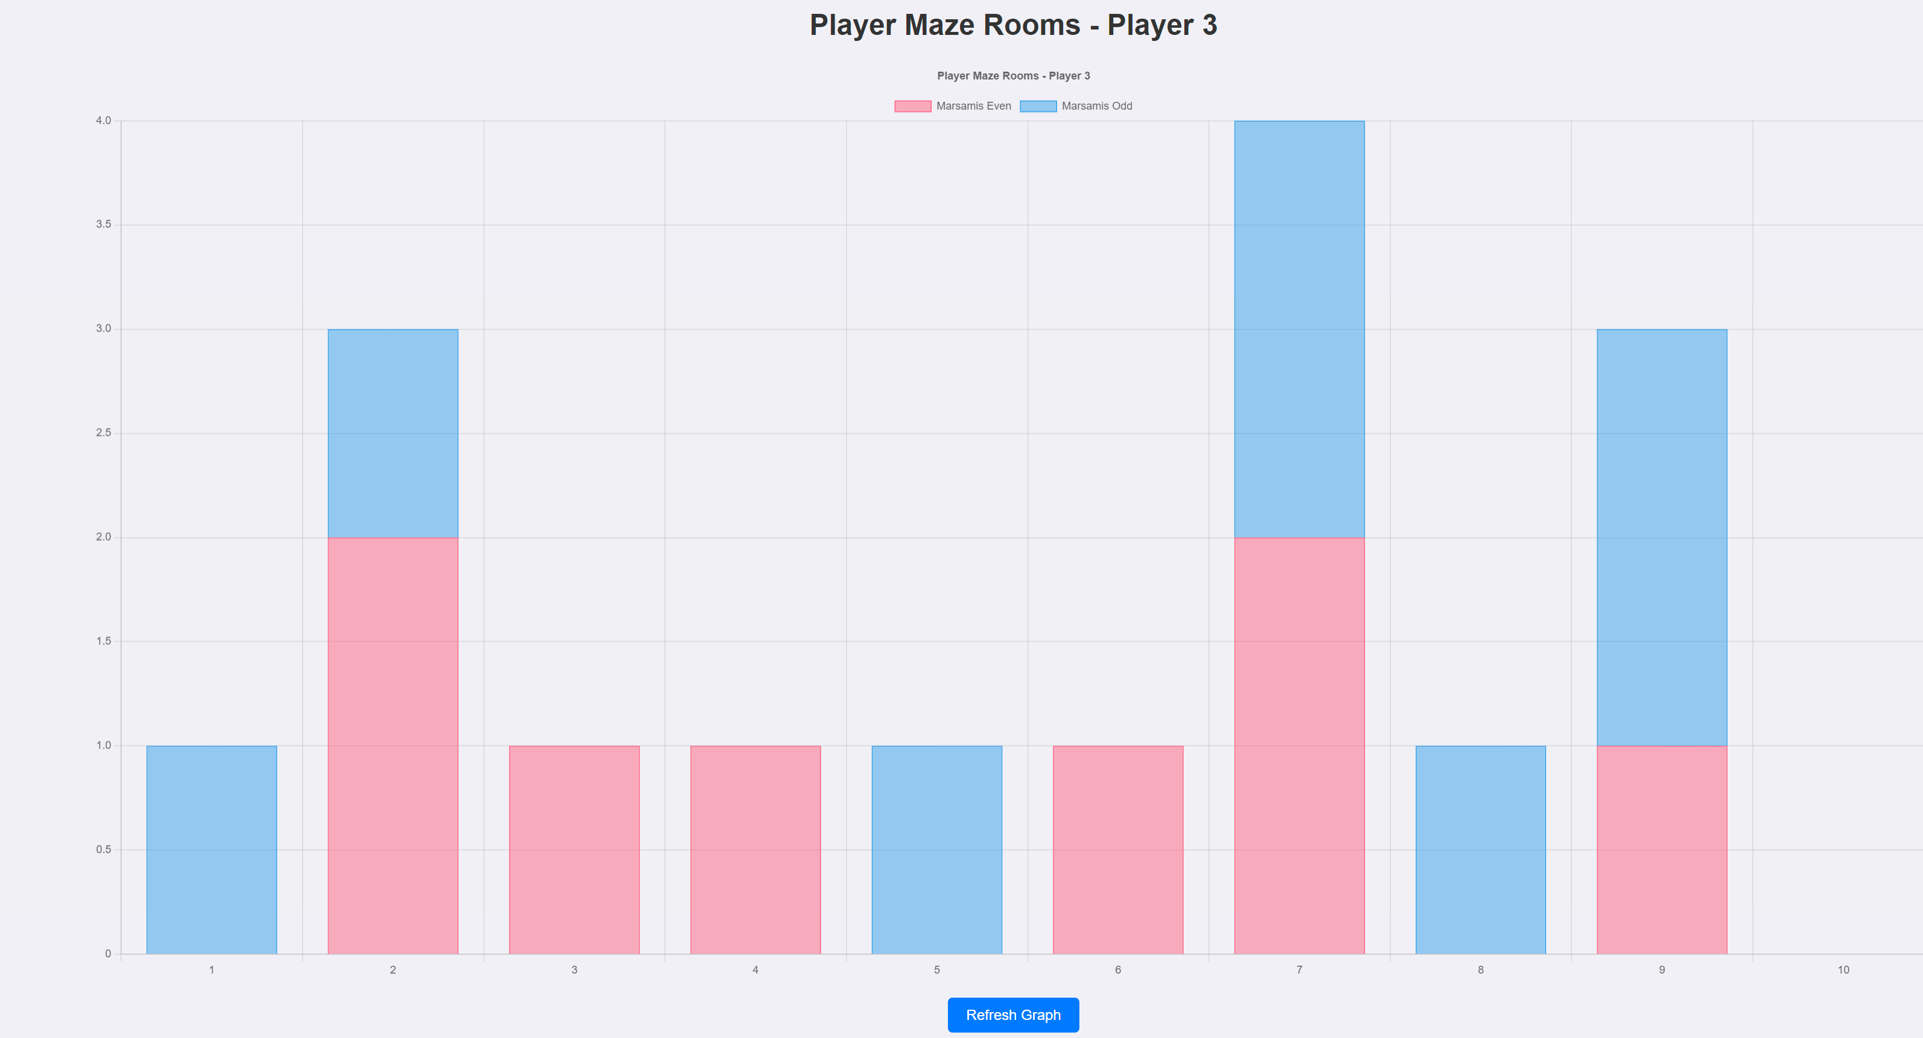
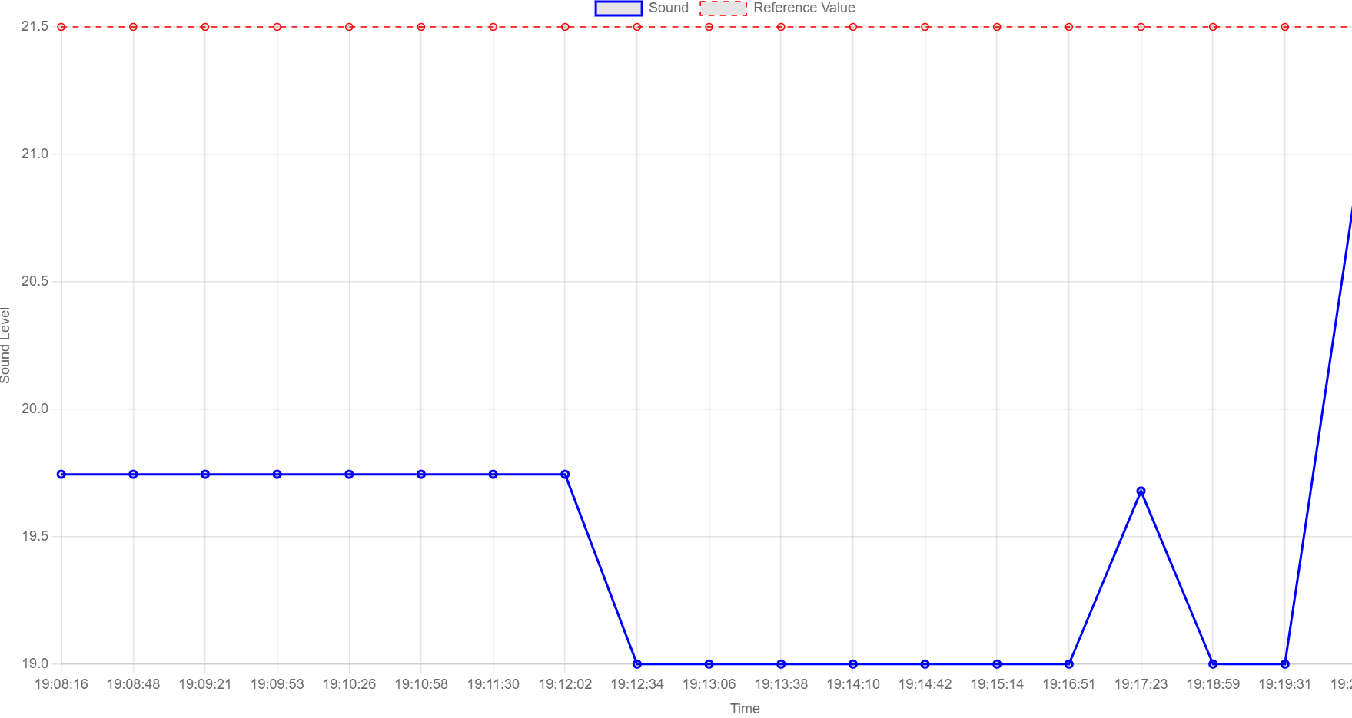
Monitorização Browser
(serve para o grupo controlar se o seu software está a funcionar bem)

Slide 10
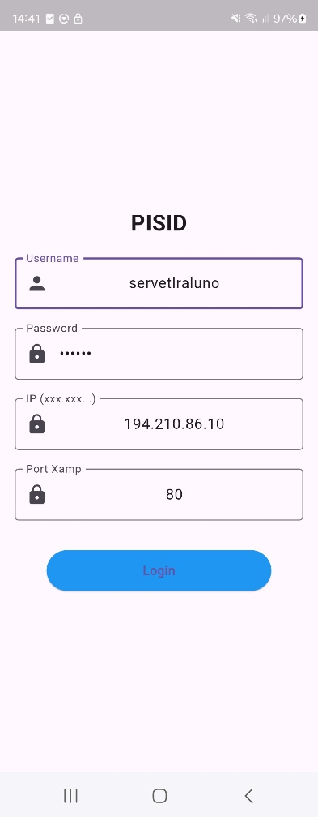
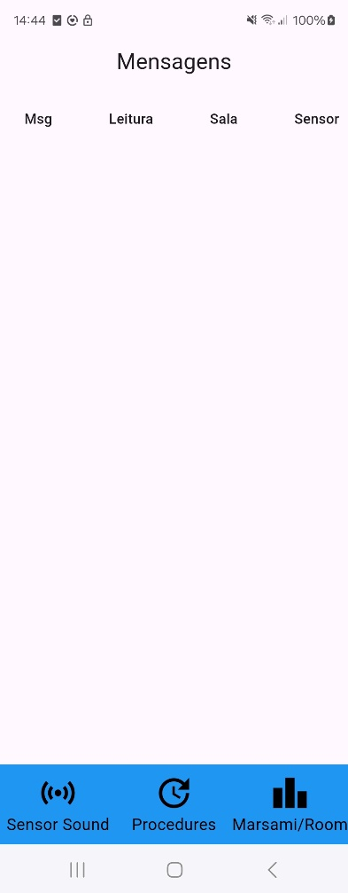
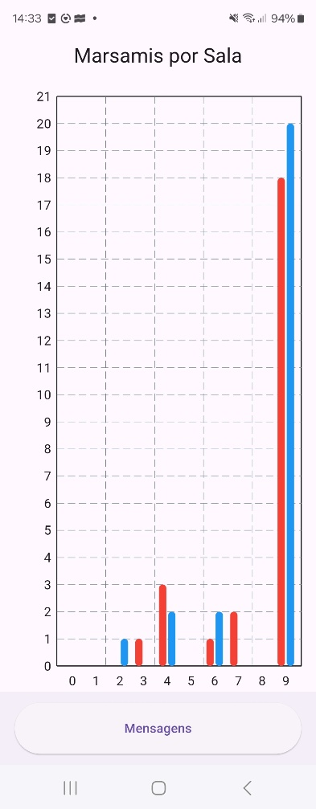
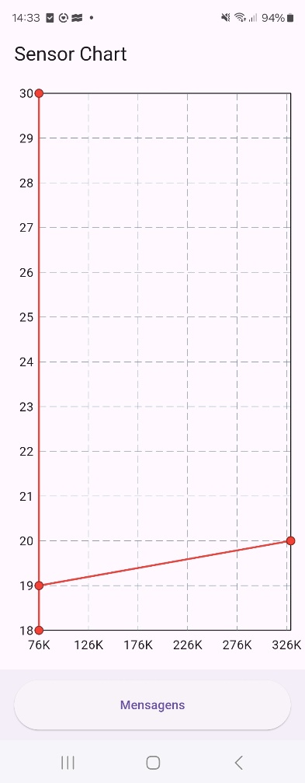
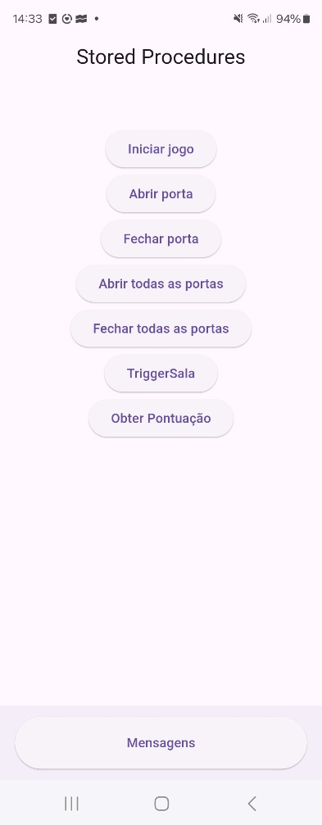
Interação Android
Tabela de Ocupação Labirinto
Tabela de Sons
Tabela de Mensagens
Servem para o grupo (enquanto não é tudo feito pelo software) poder ir fazendo experiências. Idealmente na versão final do software eles não serão utilizados porque é mais rápido quando as ações são decididas e executadas pelo software. Os botões chamam php que chama os scripts python/java e/ou store procedures (que por sua vez chamam os scripts)

Slide 11



Programas utilizados/desenvolvidos no projeto pelo Jogador / Aluno
PC1 ou PC2
Abrir duas linhas de comando e em cada uma delas executar programa descarregado do moodle:
1º
Lança os marsamis no labirinto
PC1
Mongo
ou
Executa programa(s) que recebe(m) via MQTT dados de sensores da nuvem (movimentos e som)
e escreve os dados no mongodb (*)
PC1 Mongo
ou
Executa programa(s) que leem dados do mongodb e envia dados para via MQTT para nuvem (*)
PC2
MySql
ou
Executa programa(s) que recebe(m) via MQTT dados da nuvem e escreve os dados no MYSQL (*)
??? Cada grupo pode achar relevante ter outro para fazer tarefas em paralelo (PC2)
Monitoriza a informação da Base de Dados MySql e aciona os atuadores (abrir e fechar portas e disparar)
ou
PC2
Programa desenvolvido pelo grupo que faz acionar os atuadores no servidor da nuvem via MQTT
Idealmente os valores deveriam ser iguais
Através do browser monitorizam a informação do servidor da nuvem (quantos marsamis estão em cada sala, o ruído, os pontos …
(*) Ao longo destes programas desenvolvidos pelos grupos, o grupo escolhe em quais deles, são tratados valores anómalos, alertas, outliers….

